Slide 1
Конкурс «Зелёная упаковка»: о серьезной проблеме творчески, грамотно, весело!
Борский детский Сад «Теремок»

Slide 2
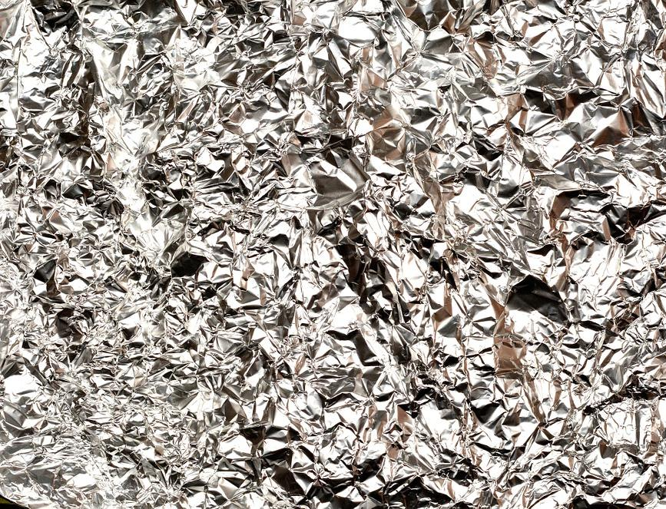
Фольга и человек
В больших количествах алюминий токсичен и для абсолютно здоровых людей. При проведении многих исследований было доказано, что при даже минимальном нагревании, фольга начинает выпускать алюминий наружу и если фольга соприкасается, например, с пищей, то этот тяжелый металл начинает впитываться в нее. И потом, когда мы употребляем эту пищу — попадает в наше тело.
Алюминий имеет способность накапливаться в легких, почках, щитовидной железе и головном мозге, провоцируя развитие ряда всевозможных заболеваний.
Замедляет рост и развитие клеток.
Является нейротоксином и атакует нервную систему; у людей страдающих болезнью Альцгеймера в тканях головного мозга находят отложение алюминия, в следствии чего ученые предполагают, что именно избыток алюминия в теле — и есть первый толчок к развитию этой страшной болезни.

Slide 3
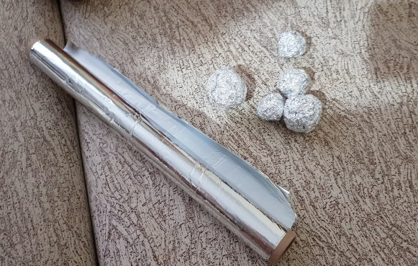
А есть ли выход?
Бумагу можно сдать в макулатуру. Бутылки нужно сдавать в пункты приёма стеклотары. Металлические банки можно сдать в металлолом, и из них выплавят новый металл. Конечно, всё это можно сделать, если сортировать мусор, а для этого на улице должны стоять не один, а много контейнеров, каждый для своего вида мусора.
А как же быть с фантиком? Не всегда он состоит из чистой бумаги, да и конфетные обёртки всё чаще делают из специальных искусственных материалов, чтобы придать им прочность и долговечность. Именно поэтому фантики, даже бумажные на вид, обычно не принимают в пунктах по переработке макулатуры. Что же тогда делать?
Если у вас остался мусор, не выкидывайте его в канаву, соберите его и отнесите к мусорному контейнеру. Этот мусор вывезут на помойки, в специально оборудованные места, где его переработают, чтобы он не нанёс огромного вреда природе. Сейчас основными способами переработки твёрдых бытовых отходов являются сжигание и захоронение, но ученые постоянно работают над созданием современных систем переработки и вторичного использования мусора.

Slide 4
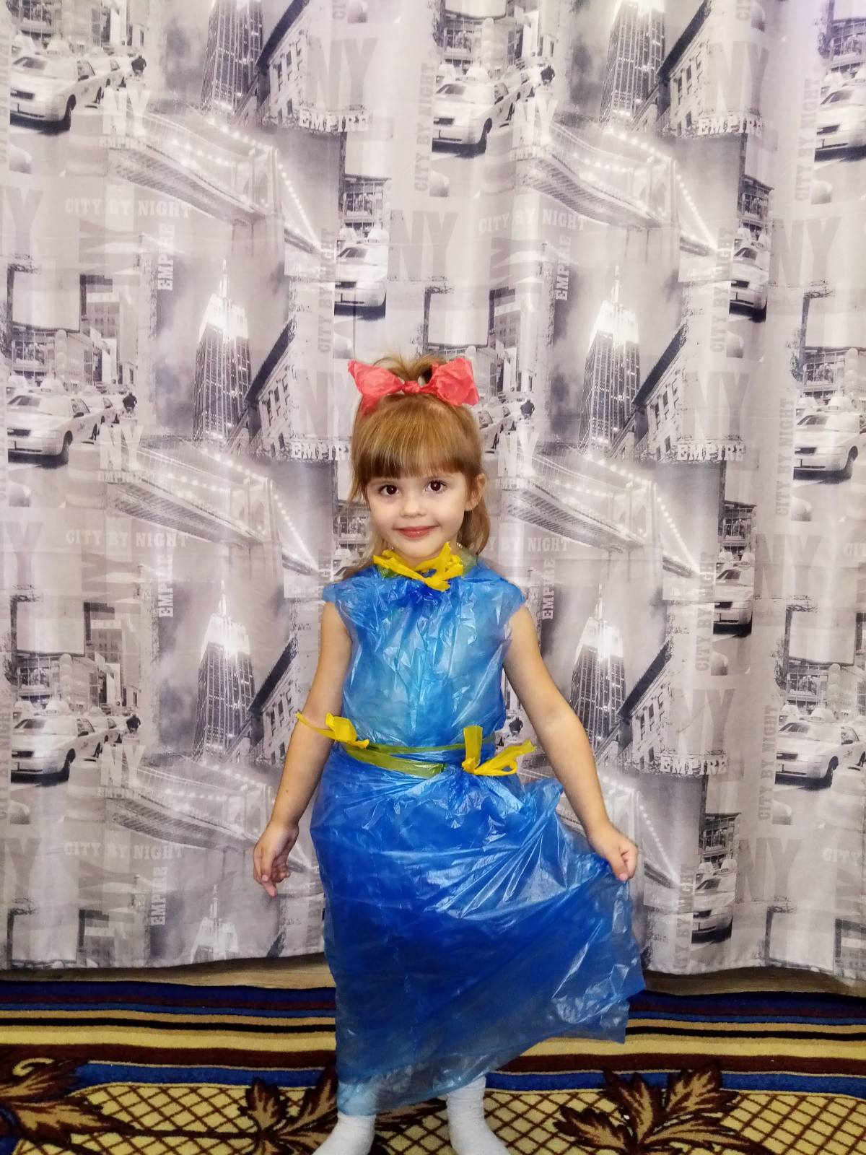
Фантик и экология
Проблема фантиков от конфет – это настоящая экологическая проблема. Сотни, тысячи фантиков валяются на земле, уродуя и загрязняя её.
Всё, что нас окружает – живая и неживая природа, изделия, сделанные руками человека – всё это должно существовать вместе, помогая друг другу, а не нанося вред. В природе всё взаимосвязано: повлиял на что-то одно, а измениться до неузнаваемости может всё вокруг.
Наверняка, кто-то из нас или из наших близких и знакомых выкидывал конфетные обёртки, полиэтиленовые пакеты и пластиковые бутылки на улицу, в канаву, в кусты только потому, что рядом не было контейнера для мусора. А ведь всё это губит природу.

Slide 5
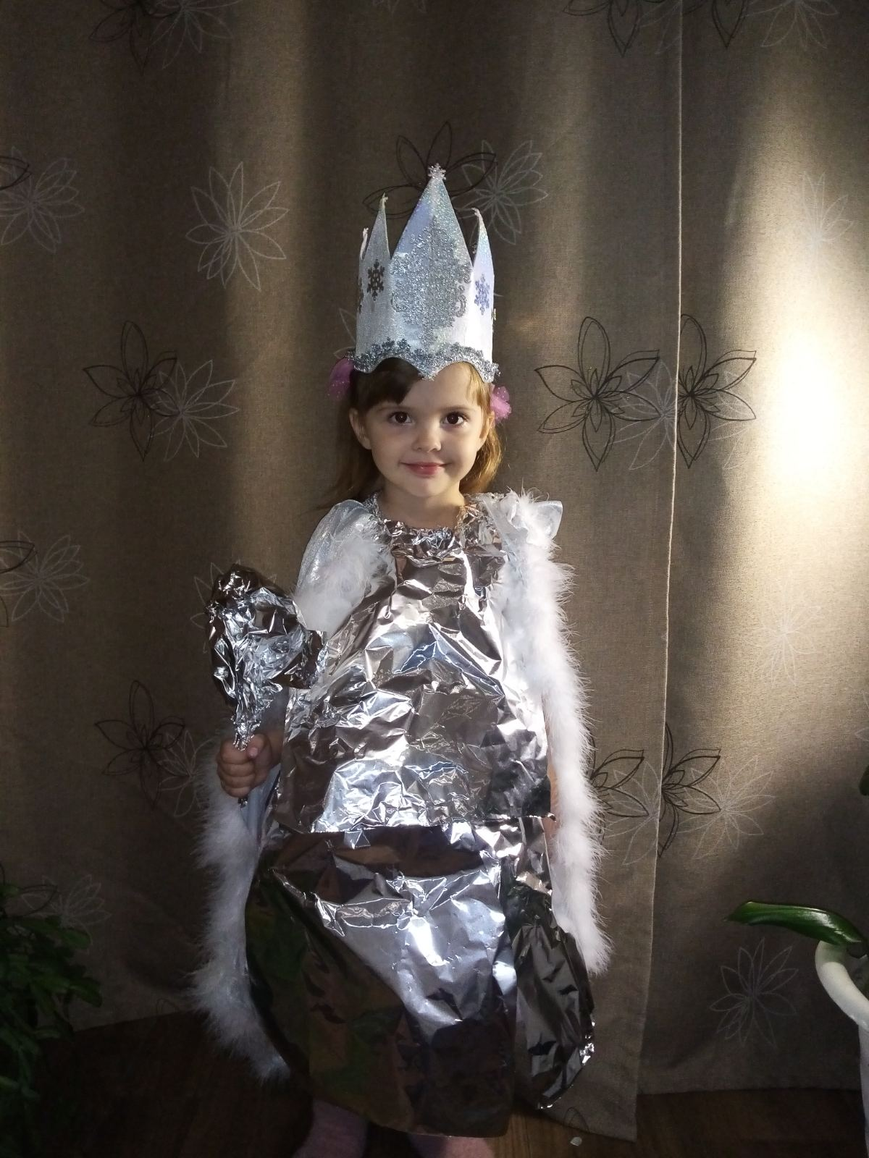
А выход есть всегда!
Вот что мы придумали ! От старого костюма осталась корона , веер и накидка . На платье с помощью скрепок мы закрепили фольгу. И вот что получилось!!!!!

Slide 6
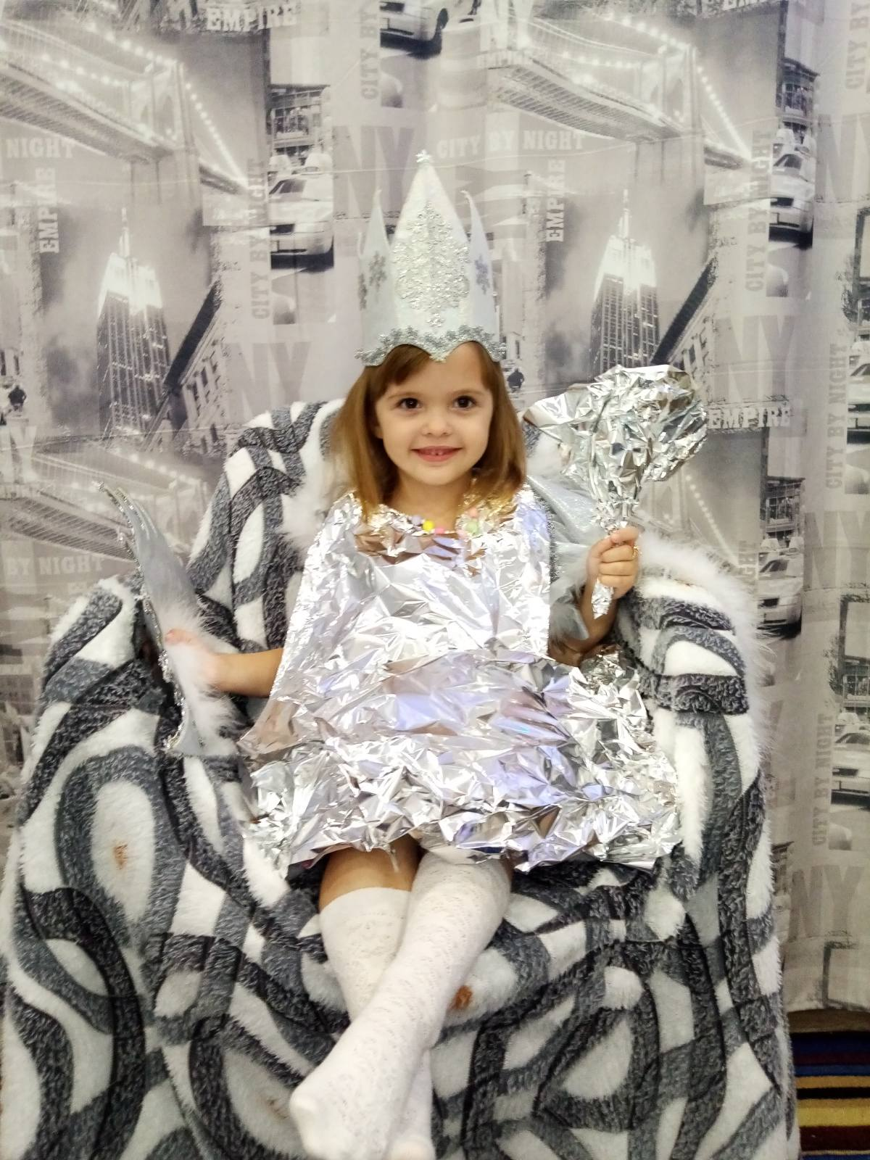
Что нам необходимо;
-Фольга.
-Скрепки.
-Платье.
-Поясок.
-Степлер.
Для образа можно использовать и многое другое ..(корона, веер,бусы и Т/Д)

Slide 7
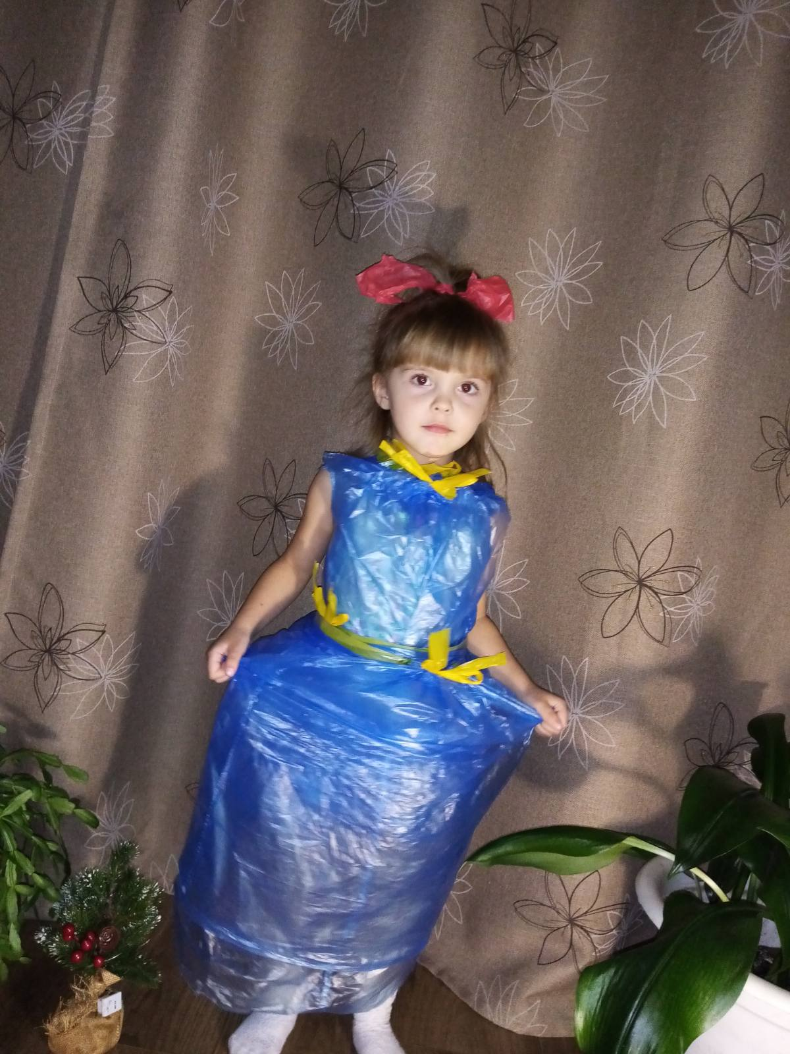
Сохраним что у нас осталось!
Киюцина Екатерина 4 года
Спасибо за внимание!!!!

